Slide 1
6.1 磁场的基本概念
1.磁现象
2.磁与电的联系
3.磁感应强度 4.磁感应线 5.磁通量

Slide 2
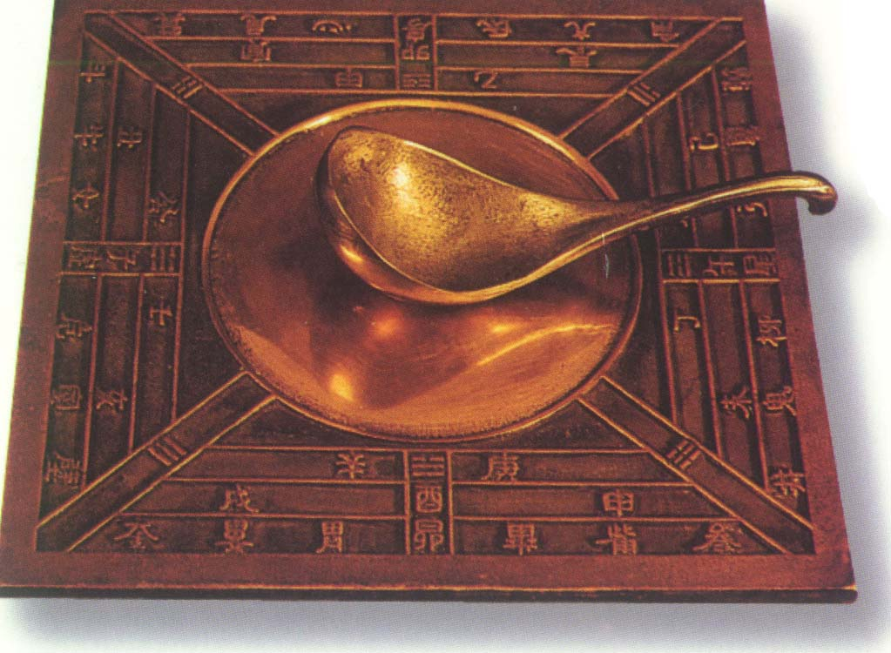
1. 磁现象
天然：磁石
磁体
永磁体
人工：永久磁铁等
磁铁的特征
（1） 磁铁具有磁性
东汉王充《论衡》描述：“司南之杓，投之于地，其柢(chí)指南。”
司南勺⎯最早的指南器具

Slide 3
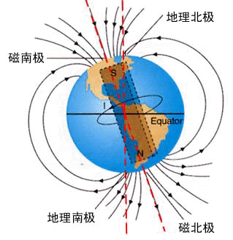
地磁偏角)

Slide 4

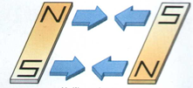
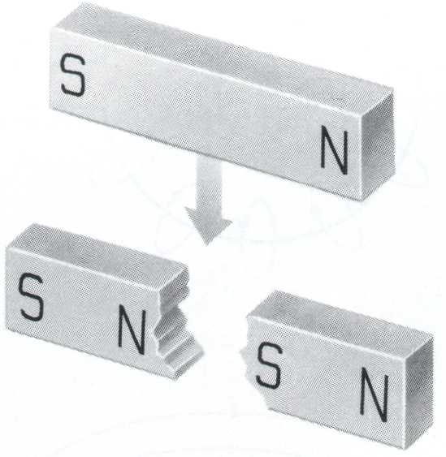
（2） 磁力
同名磁极相互排斥，
异名磁极相互吸引。
（3）自然界磁单极不存在
？
寻求磁单极问题

Slide 5
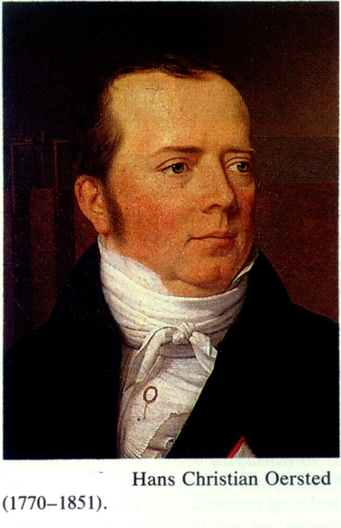
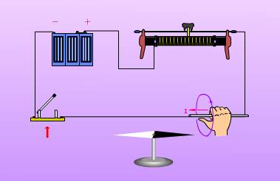
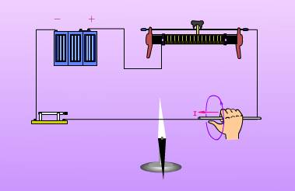
2. 磁与电的联系：磁起源于电流
静止的电荷
静电场
？？
磁场
（1）实验
1820年 奥斯特 磁针上的电碰撞实验
“猛然打开了科学中一个黑暗领域的大门。”
——法拉第
奥斯特

Slide 6
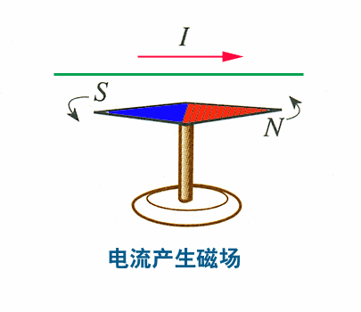
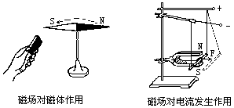
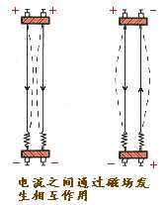
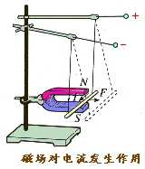

Slide 7


（2）理论解释：安培分子电流假说—磁的根源
安培1822年提出磁性起源的假设:一切磁性皆起源于内部电流－－分子电流
分子电流
（园电流）
无外场
有外场
磁性来源于电流（运动电荷）
电流有磁效应

Slide 8
（3）磁场
激发
作用
磁体或电流（运动电荷）
磁体或电流（运动电荷）
磁场
磁场的主要特征：
对磁场中的磁体或电流（运动电荷）有力的作用

Slide 9
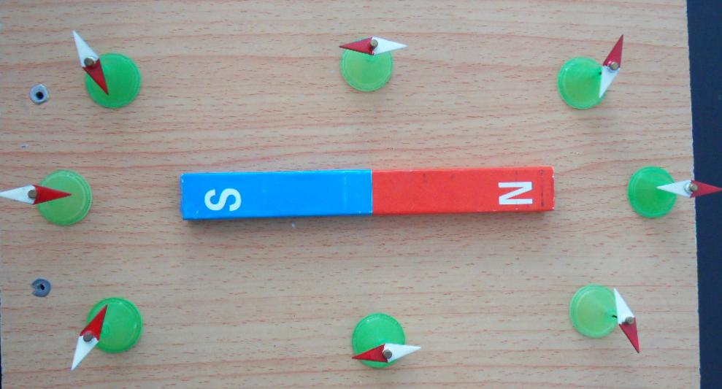
3. 磁感应强度
方向：小磁针静止时北极所指的方向，规定为该点的磁感应强度的方向，简称该点的磁场方向。
大小：在磁场中垂直于磁场方向的通电导线，所受的磁场力F跟电流I和导线长度L的乘积IL的比值叫磁感应强度大小。
单位：特斯拉（T）
物理意义：长度为1m的导线通过1A的电流时，在1T的磁场中受到的力是1N。
这些起电方式使物体（系）的电荷增加了吗？

Slide 10
磁场的叠加原理
若干个电流附近的磁场的磁感应强度是由这几个电流分别独立存在时产生的磁场在该处的磁感应强度叠加而成的，这就是磁场的叠加原理。
由于磁感应强度是矢量，所以在计算磁感应强度时，与力的计算方法相同，可利用平行四边形定则或正交分解法进行合成与分解。
这些起电方式使物体（系）的电荷增加了吗？

Slide 11
4. 磁感应线
规定
①磁感应线上各点切线方向就是该点的磁感应强度的方向。
②
用磁感应线的疏密程度表示磁感应强度的大小。
这些起电方式使物体（系）的电荷增加了吗？

Slide 12
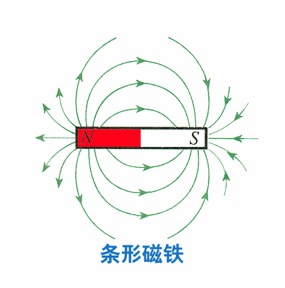
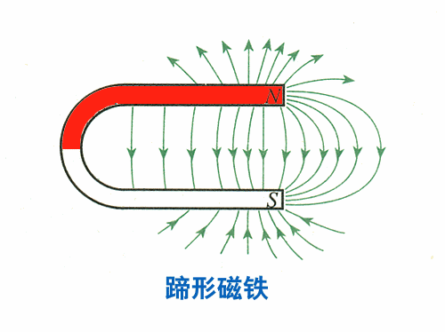
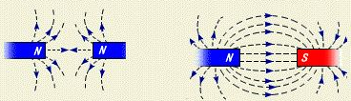
几种典型的磁场
这些起电方式使物体（系）的电荷增加了吗？

Slide 13

地磁场
B_{北半球}
赤道：平行地面由南指北
B_{赤道}
北半球：有平行地面由南指北的水平分量，竖直向下的分量

Slide 14
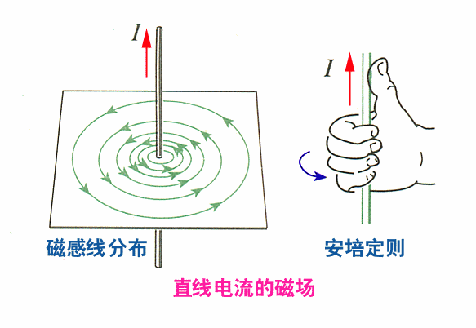
直线电流周围磁场
磁感线为以导线上的各点为圆心的同心圆，且在跟导线垂直的平面上
安培定则：用右手握住导线，让伸直的大拇指所指的方向跟电流的方向一致，弯曲的四指所指的方向就是磁感线的环绕方向。
（右手螺旋定则）

Slide 15
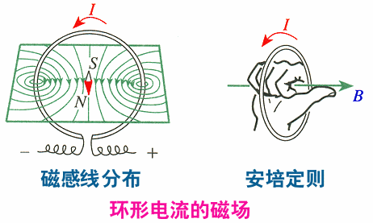
环形电流周围磁场
环形电流的磁场可等效为小磁针或条形磁铁
安培定则：让右手弯曲的四指和环形电流的方向一致，伸直的大拇指所指的方向就是环形导线中心轴线上磁感线的方向。

Slide 16
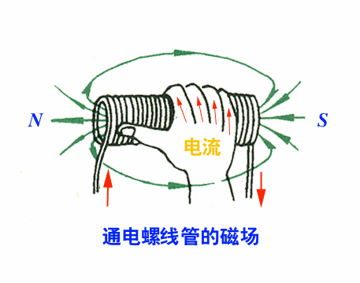

通电螺旋管周围磁场
等效
安培定则：
用右手握住螺旋管，让弯曲的四指所指的方向跟电流方向一致，大拇指所指的方向就是螺旋管内部磁感线的方向。
（大拇指指向螺旋管北极）

Slide 17

性质
①无始无终的涡旋状闭合曲线(或二端伸向) 。
②二条磁感应线不相交。

Slide 18
5.磁通量：磁应线通量
在均匀磁场中：
SI制中：韦伯

Slide 19
课堂训练
1.首先发现电流产生磁场的科学家是( )
A．富兰克林
B．法拉第
C．安培
D．奥斯特
D

Slide 20
课堂训练
2、铁棒A能吸引小磁针,铁棒B能排斥小磁针,若将铁棒A靠近铁棒B时,则（ ）
A.A、B一定互相吸引
B.A、B一定互相排斥
C.A、B间有可能无磁场力作用
D.A、B间可能互相吸引,也可能互相排斥
D

Slide 21
课堂训练
BCD
3、下列关于磁场的说法中,正确的是（ ）
A．磁场跟电场一样,是人为假设的
B．磁极或电流在自己周围的空间会产生磁场
C．指南针指南说明地球周围有磁场
D．磁极对磁极的作用、电流对电流的作用都是通过磁场发生的

Slide 22
课堂训练
AD
4.下列说法中正确的是 （ ）
A．磁体上磁性最强的部分叫磁极,任何磁体都有两个磁极
B．磁体与磁体间的相互作用是通过磁场而发生的,而磁体与通电导体间以及通电导体与通电导体之间的相互作用不是通过磁场发生的
C．地球的周围存在着磁场,地球是一个大磁体,地球的地理两极与地磁两极并不重合,其间有一个交角,这就是磁偏角,磁偏角的数值在地球上不同地方是相同的
D．磁场是客观存在的一种物质

Slide 23
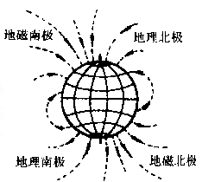
课堂训练
5.地球是一个大磁体，它的磁场分布情况与一个条形磁铁的磁场分布情况相似，以下说法正确的是( )
A.地磁场的方向是沿地球上经线方向的
B.地磁场的方向是与地面平行的
C.地磁场的方向是从北向南方向的
D.在地磁南极上空，地磁场的方向
是竖直向下的
D

Slide 24

课堂训练
6、如图所示,一束带电粒子沿水平方向飞过小磁针的上方,并与磁针指向平行,能使小磁针的N极转向读者,那么这束带电粒子可能是( )
A、向右飞行的正离子束
B、向左飞行的正离子束
C、向右飞行的负离子束
D、向左飞行的负离子束
BC

Slide 25
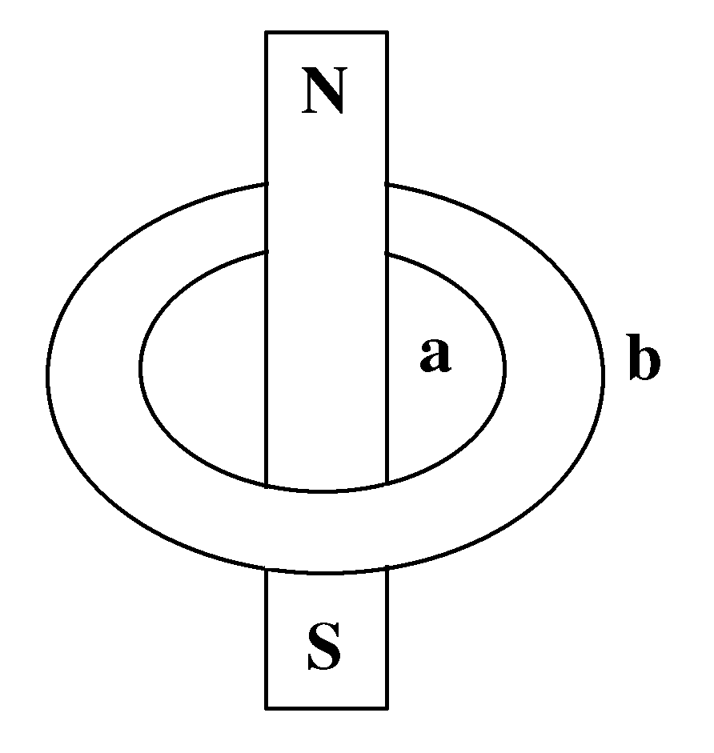
课堂训练
7. 如图所示，两个同心放置的共面金属圆环a和b，一条形磁铁穿过圆心且与环面垂 直，则穿过两环的磁通量φ_{a}和φ_{b}大小关系为( )
A.均向上，φ_{a}＞φ_{b}
B.均向下，φ_{a}＜φ_{b}
C.均向上，φ_{a}＝φ_{b}
D.均向下，无法比较
A

Slide 26
课堂训练
8.下列各种说法中，正确的是（ ）
A.磁通量很大，而磁感应强度可能很小；
B.磁感应强度越大，磁通量也越大；
C.磁通量小，一定是磁感应强度小；
D.磁感应强度很大，而磁通量可能为零。
AD

Slide 27
小 结
1.磁现象：同名磁极相互排斥，异名磁极相互吸引；不存在磁单极。
2.电流的磁效应：电流能在周围空间产生磁场。
3.安培分子电流假设：对磁现象的解释。
4.安培定则：直线电流、环形电流、通电螺线管
5.磁感应强度：
6.磁感应线：定义、特点、几种典型的磁感应线（地磁场、磁体、直线电流、环形电流、通电螺线管）
7.磁通量：
8.磁场的叠加原理：磁感应强度的矢量和。

